Slide 1
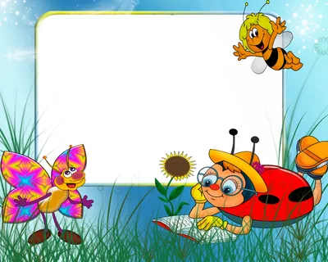
Муниципальное бюджетное дошкольное образовательное учреждение детский сад № 92.
Развитие связной речи детей через использование загадок
Презентацию подготовила
воспитатель средней группы
Короткова И.В
г.Тверь 2024 год.

Slide 2
Актуальность: Загадка – одна из малых форм устного народного творчества, в которой в предельно сжатой, образной форме даются наиболее яркие, характерные признаки предметов или явлений. Загадки – наши старые и добрые знакомые. Любую из них можно безошибочно узнать «в лицо», при встрече не спутав ни со скороговоркой, ни со считалочкой. «Загадка доставляет уму ребенка полезное упражнение, а для воспитателя дает возможность сделать занятие занимательным, интересным, а что может быть интереснее, чем самому найти ответ-отгадку или придумать новую, свою собственную?» К.Д. Ушинский

Slide 3
Цель: Создание условий для обогащения и совершенствования речи у детей.
Задачи:
Формировать умение отгадывать загадки и доказывать верность отгадки.
Способствовать совершенствованию речи, расширению словарного запаса логики, мышлению посредством загадки.
Развивать произвольное внимание, зрительную и словесную память.
Учить детей работать сообща, помогать друг другу.

Slide 4
Существует несколько видов загадок

Slide 5
Дети очень любят отгадывать загадки, но всё же основной и любимой деятельностью детей является игра и я хочу рассказать об играх с загадками, которые использую в своей работе.
«Узнай дерево по описанию»
Цель: закрепление знаний о деревьях: их классификации на лиственные, хвойные.
Задачи: - Учить детей отгадывать загадки о деревьях.
- Развивать память, внимание, логическое мышление.
- Воспитывать любовь к природе.
Оборудование: картинки с изображением деревьев, карточки с загадками, картинки с изображением кленового листа и сосновой ветки.
Ход игры: Воспитатель загадывает детям загадки, кто отгадал – находит изображение дерева на столе и помещает на доску: где кленовый лист – лиственные деревья, где ветка сосны – хвойные:

Slide 6
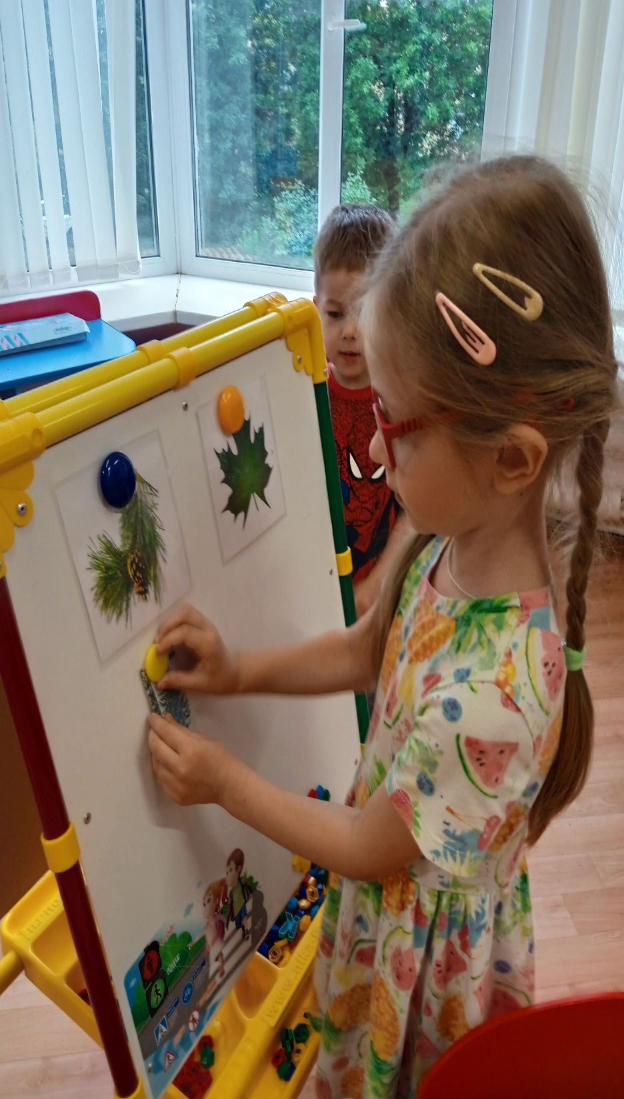
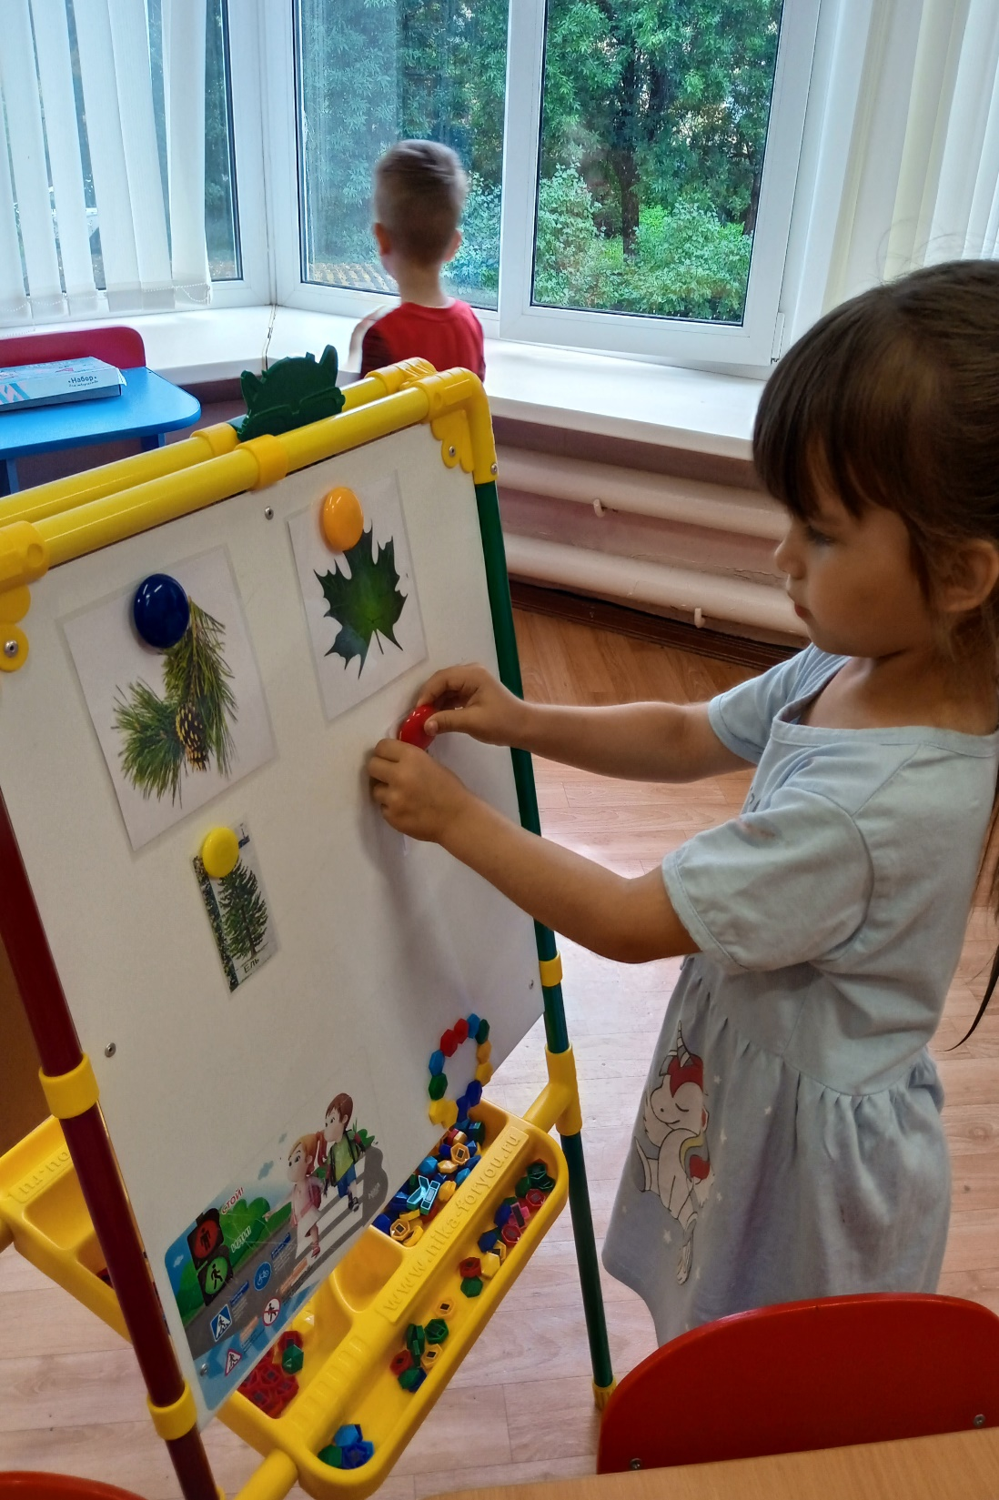

Slide 7
«Овощи (волшебный мешочек)»
Цель: Закрепление знания детей по теме «Овощи».
Задачи: - Учить детей отгадывать загадки об овощах, выделяя определенный признак.
- Развивать тактильные ощущения.
Оборудование: карточки с загадками об овощах. Муляжи овощей. «Волшебный мешочек».
Ход игры: Воспитатель загадывает загадки, ребенок, который отгадал загадку, находит овощ в «волшебном мешочке» на ощупь.

Slide 8
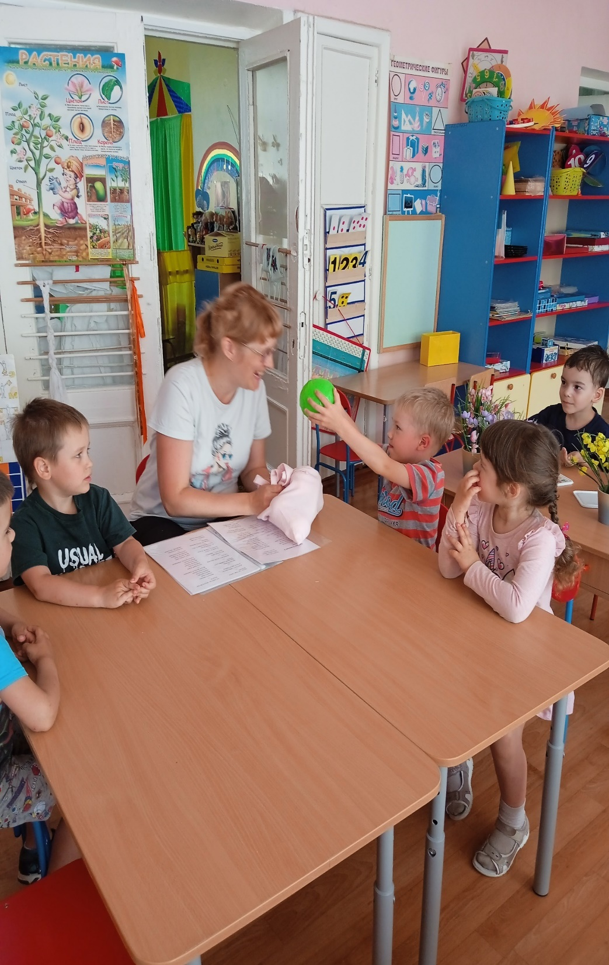

Slide 9
«Животные»
Цели. Закрепление знаний детей о животных, их внешнем виде, повадках, месте обитания.
Задачи: - Учить классифицировать животных на диких и домашних.
- Учить внимательно слушать и отгадывать загадки о животных.
- Развивать любознательность, внимание, память, логическое мышление.
- Воспитывать любовь и заботливое отношение ко всему живому.
Оборудование: деревянный домик для домашних животных, пластмассовые деревья из конструктора, фигурки диких и домашних животных, карточки с загадками.
Ход игры. На столе воспитателя деревянный домик, пластмассовые деревья, фигурки животных. Воспитатель загадывает детям загадки. Дети, правильно отгадавшие загадки, «заселяют» животных по месту обитания диких – в лес /где деревья/, домашних – в домик.

Slide 10
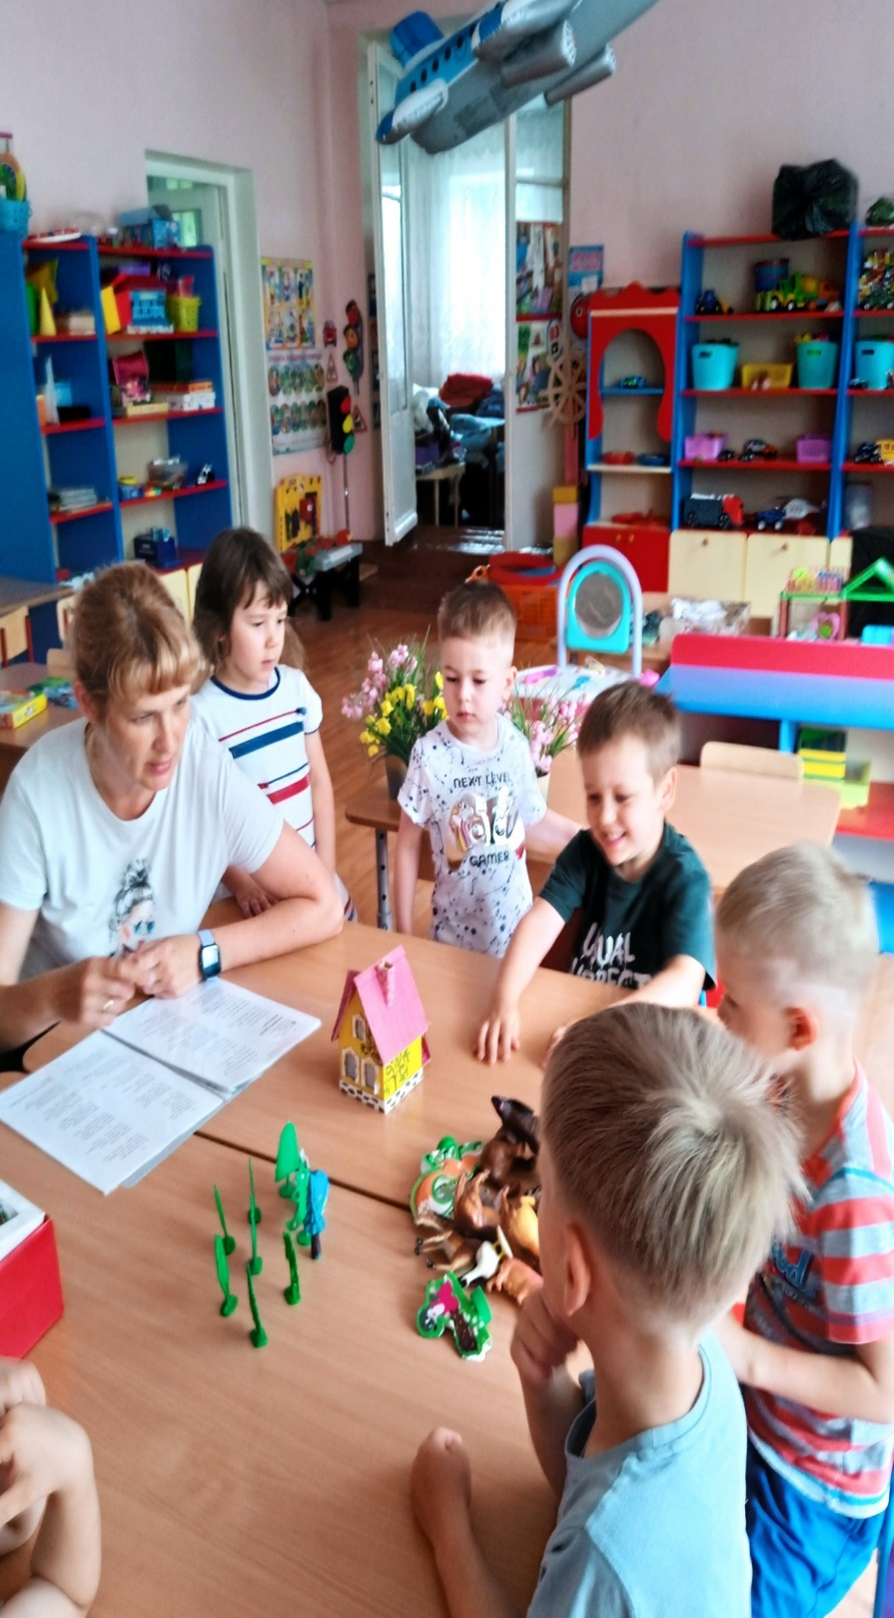
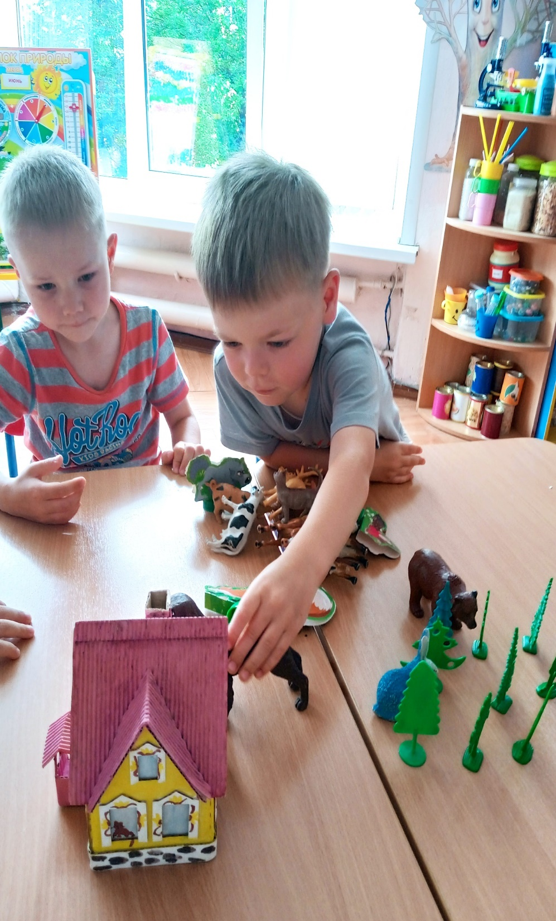

Slide 11
«Картинка – матрица»
Цель: Научить составлять сюжетный рассказ по картине. Развитие способности самостоятельно придумывать события, предшествующие изображенному и последующие.
Задачи: - Уточнять представления детей о загадках
Учить отгадывать описательные загадки
Формировать интерес к окружающему, совместным играм, преодолевать трудности в общении.
Формировать грамматически правильную речь и активизировать словарь.
Оборудование: Карточки с загадками, картинки с отгадками, поле для прикрепления отгадок.
Ход игры: Воспитатель каждому игроку по очереди загадывает загадку, ребёнок называет отгадку, находит карточку с изображением отгадки и прилепляет на игровое поле. Когда поле полностью заполнится предлагается детям придумать рассказ по полученной картинке.

Slide 12
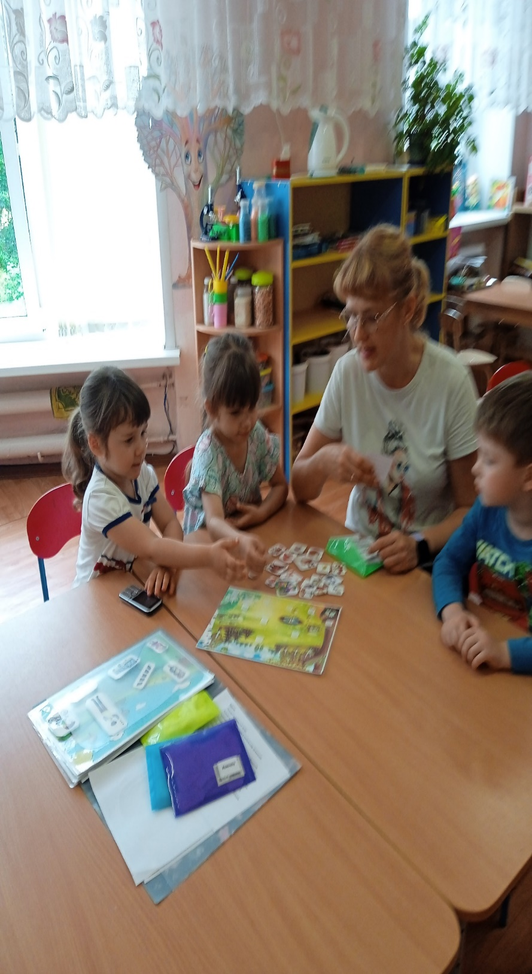
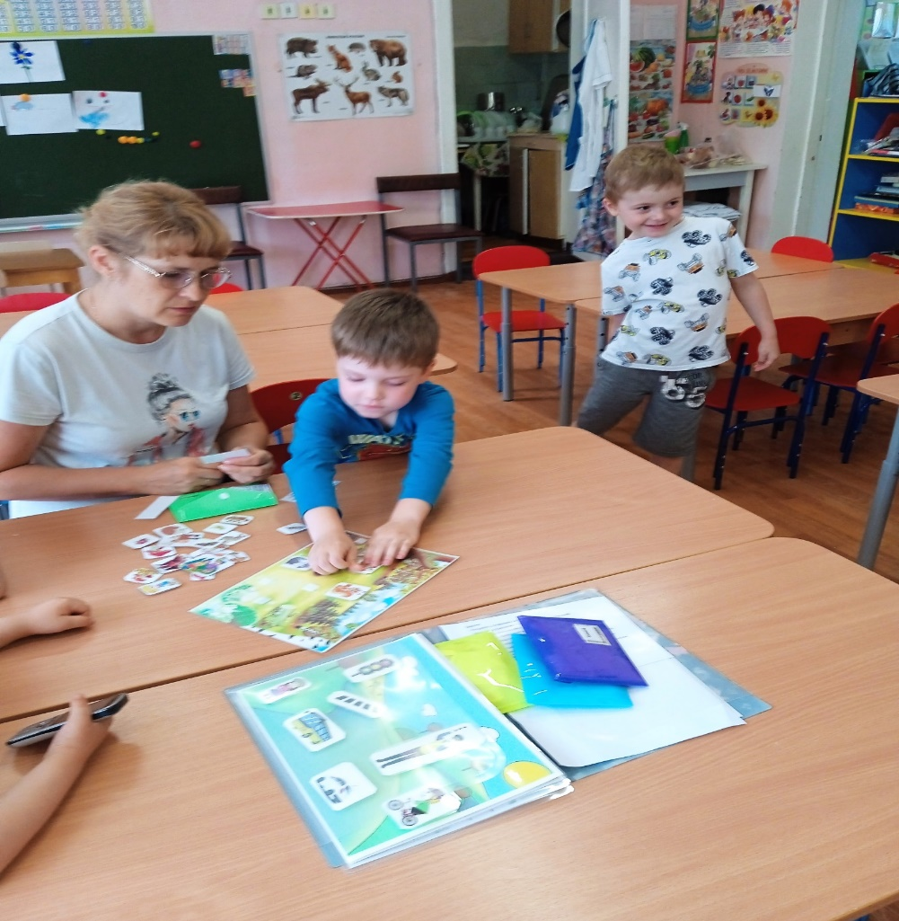
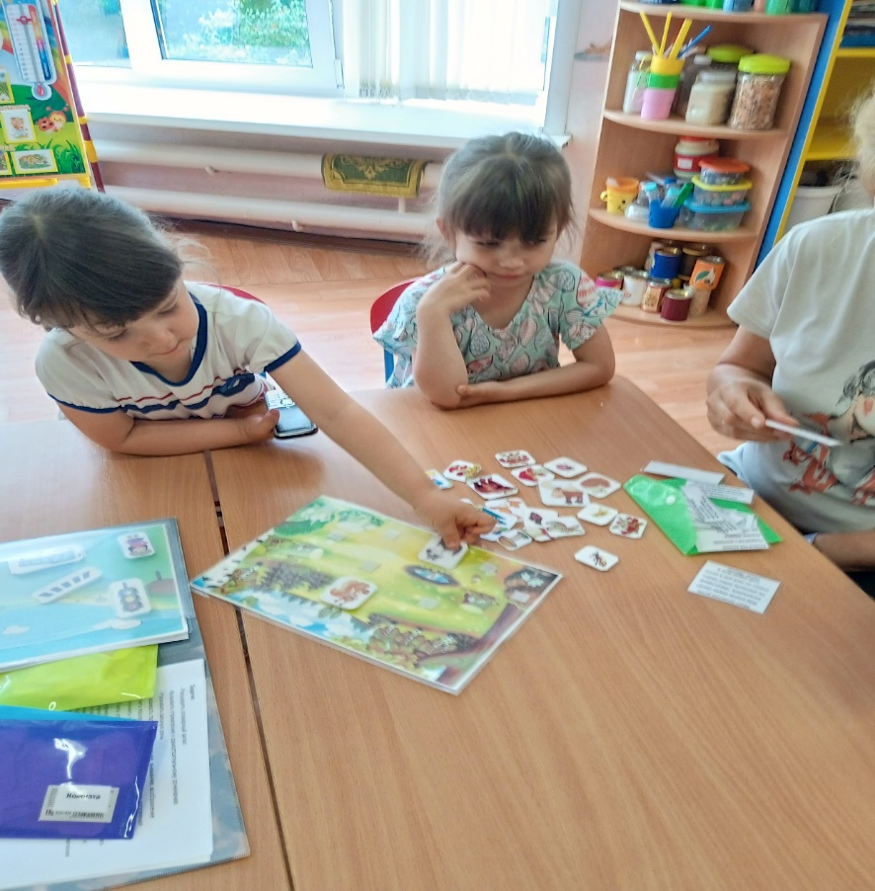
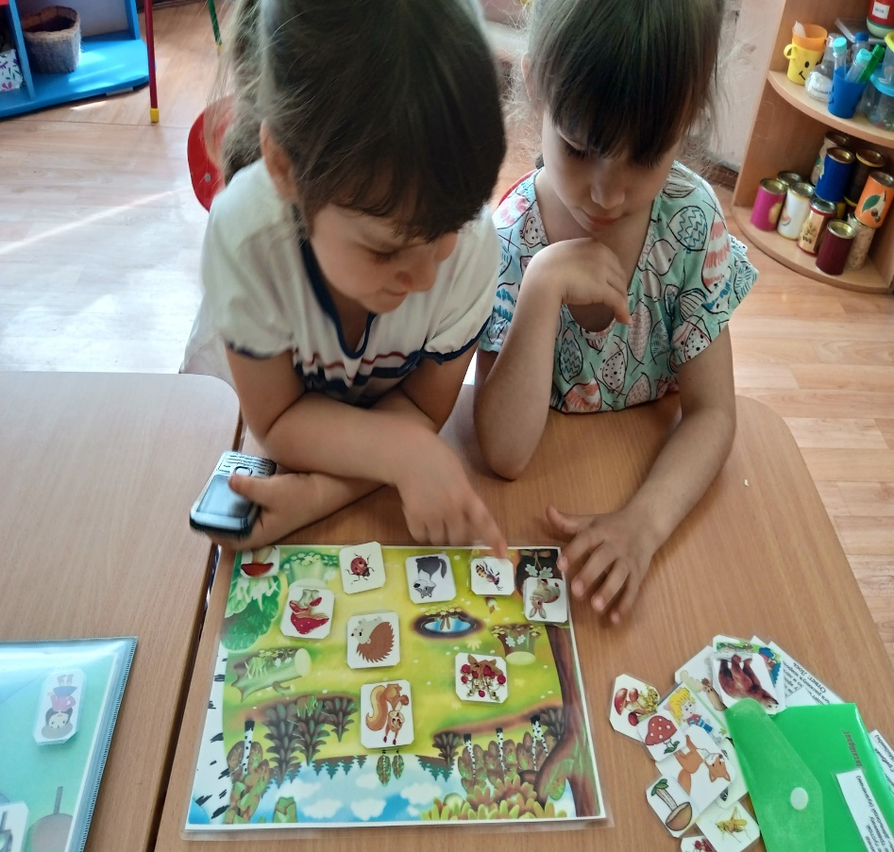

Slide 13
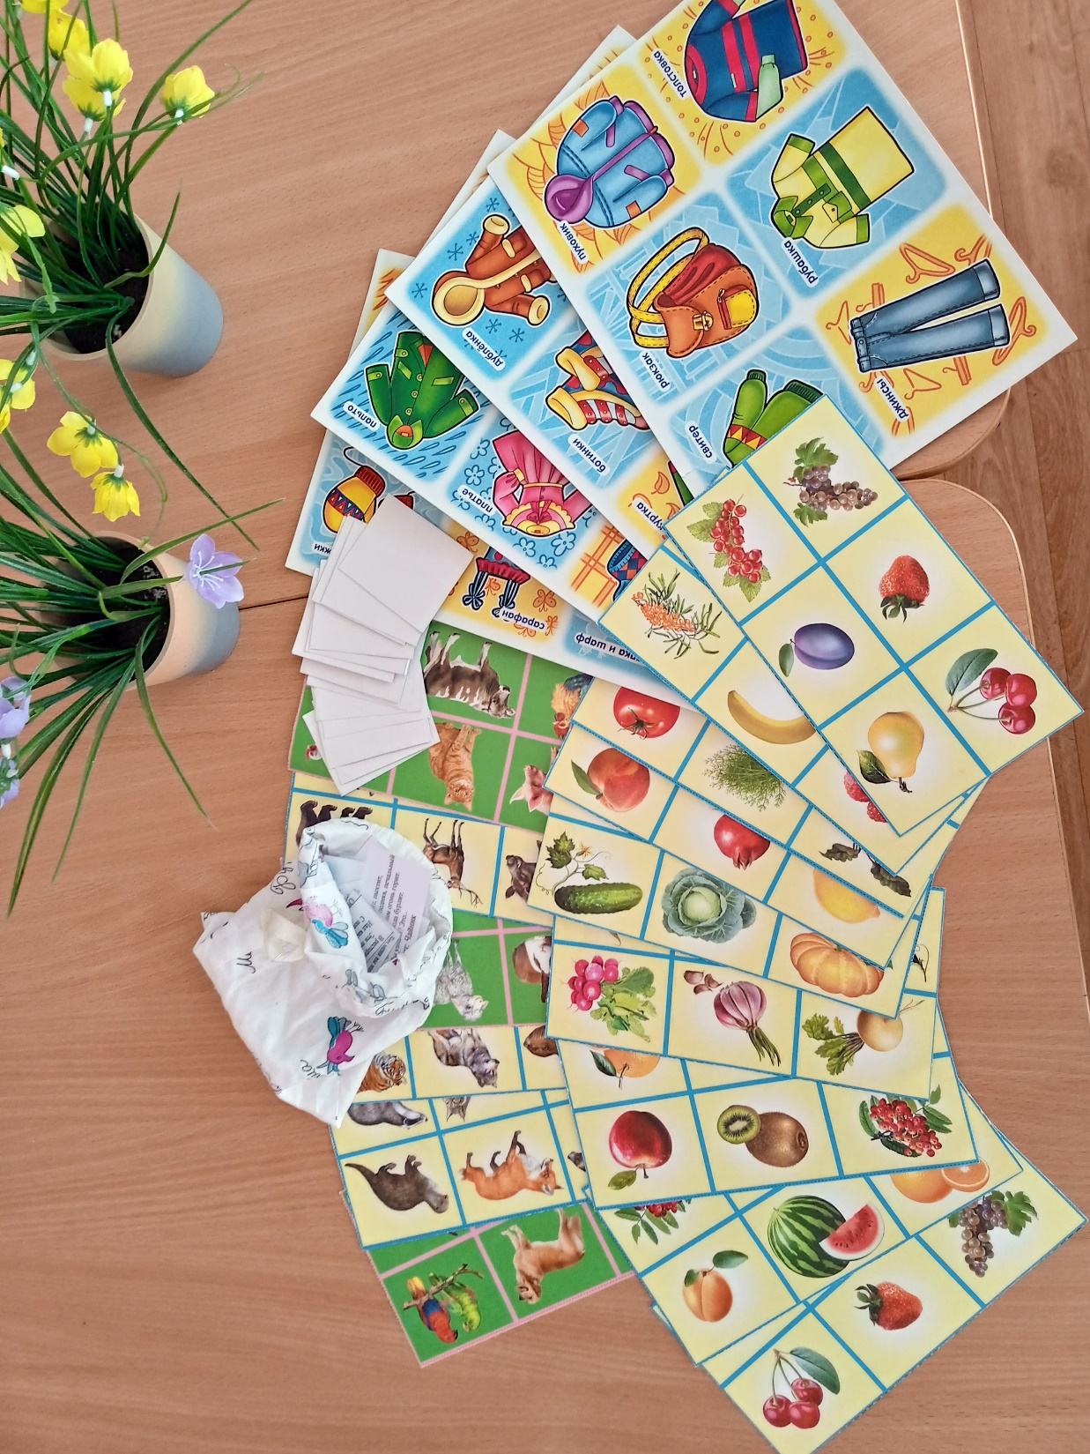
«Лото»
Цель: приобретение детьми навыков общения.
Задачи: - Пополнять словарный запас детей, приобретать знания из различных областей.
- Воспитывать культуру общения, поведения.
- Развивать логическое мышление, речь, внимание, воображение.

Slide 14
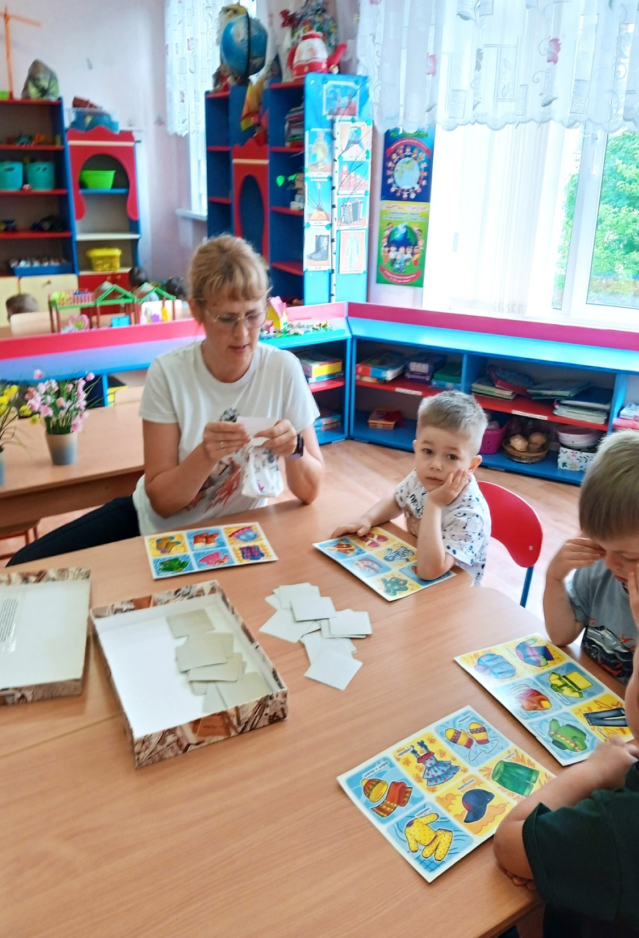
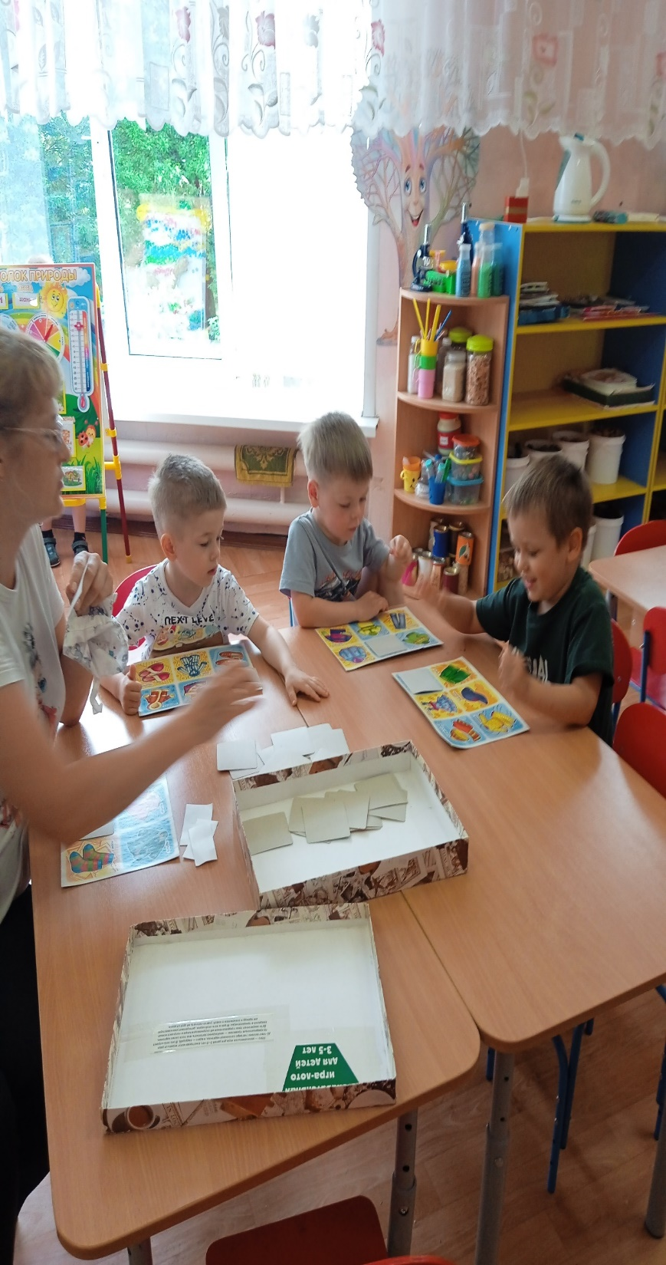

Slide 15
«Две корзины»
Задачи: Закрепить знания детей о овощах и фруктах
Учить использовать в речи обобщающие понятия,
Развивать устную речь,
Развивать у детей мелкую моторику, память, внимание
Оборудование: Карточки с загадками, картинки с изображением овощей и фруктов, две корзинки.
Ход игры: Воспитатель каждому ребёнку по очереди загадывает загадку, ребёнок находит ответ на картинках, называет его, говорит что это овощ или фрукт и прикрепляет картинку к нужной картине.

Slide 16
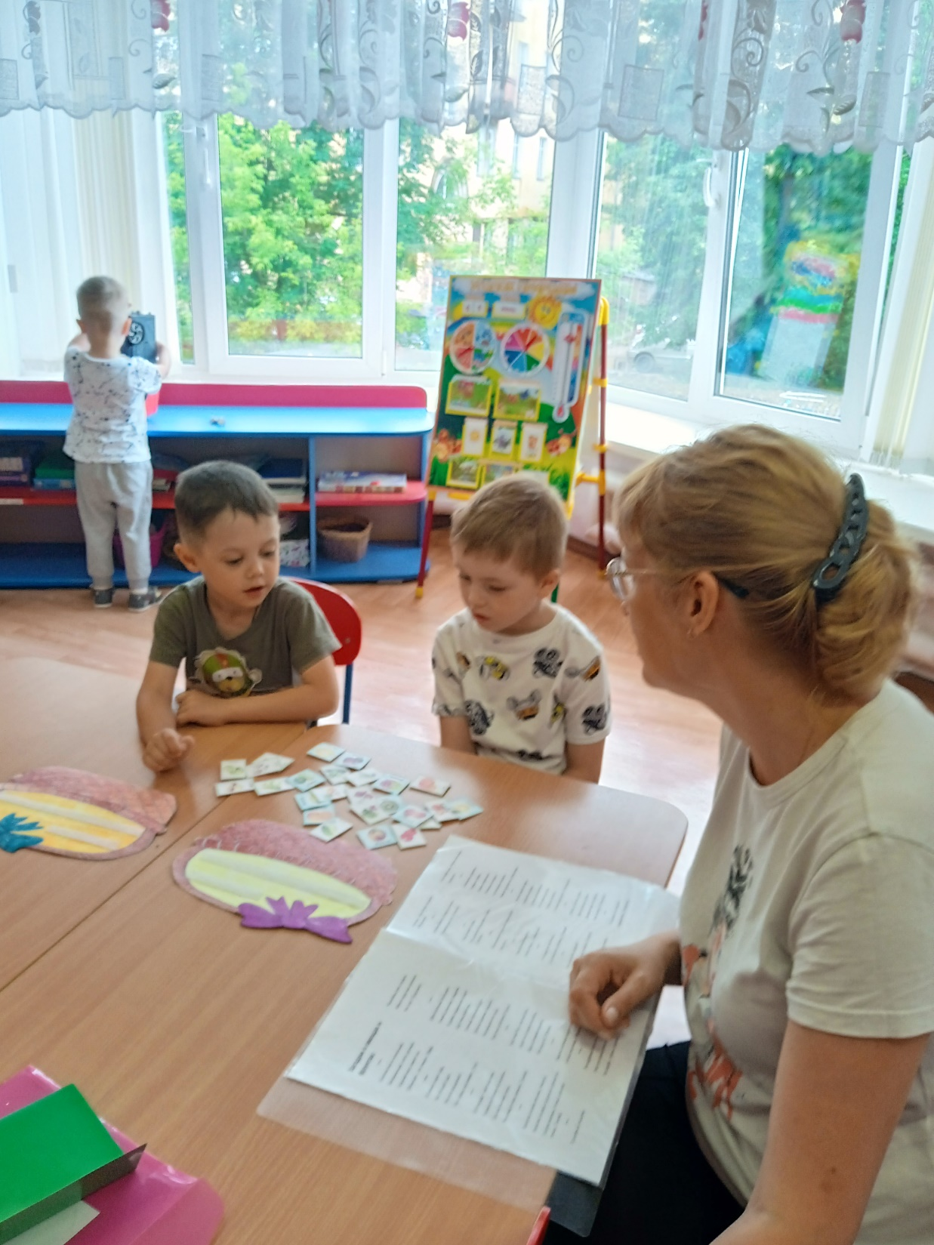
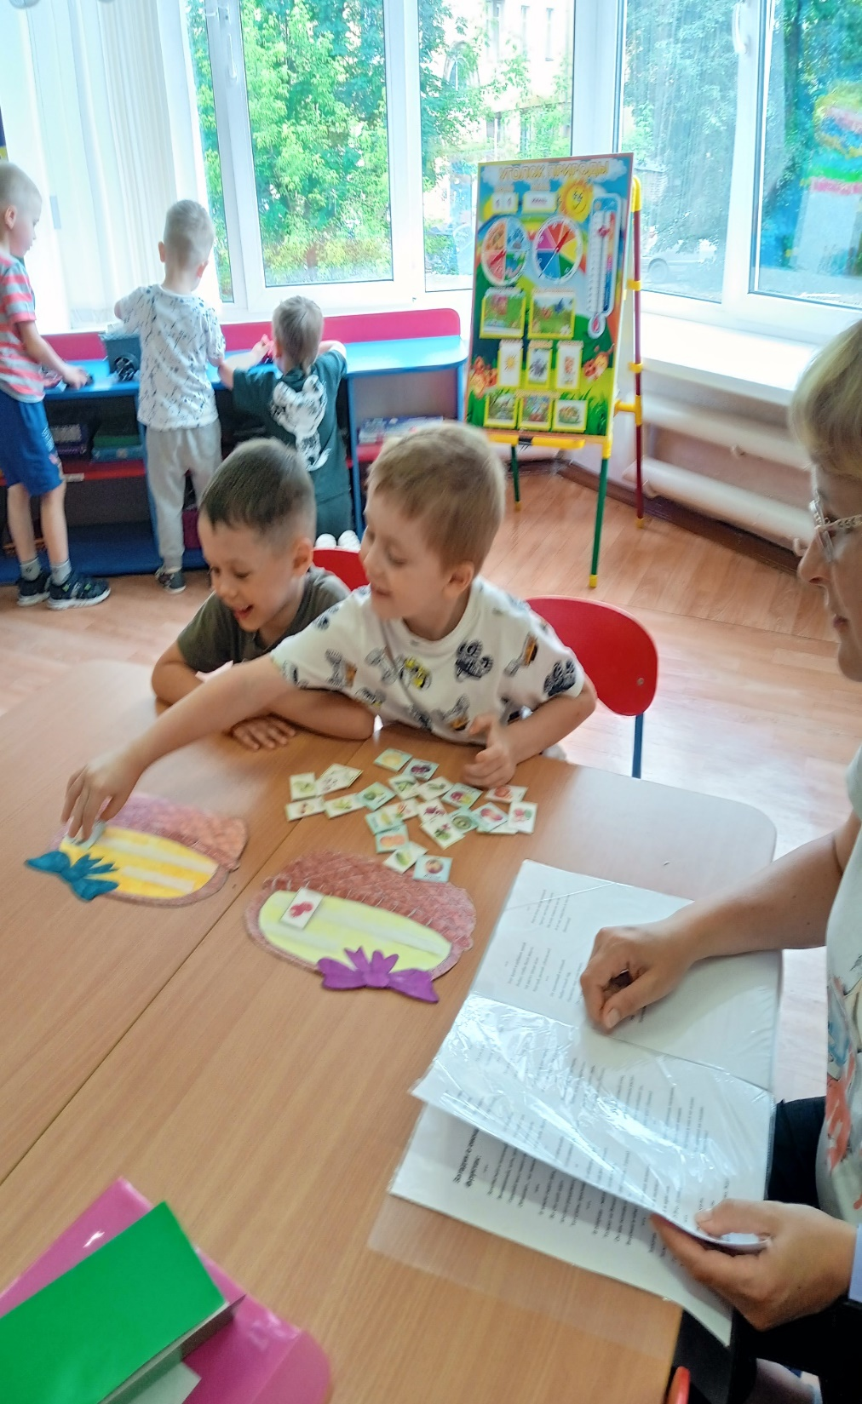
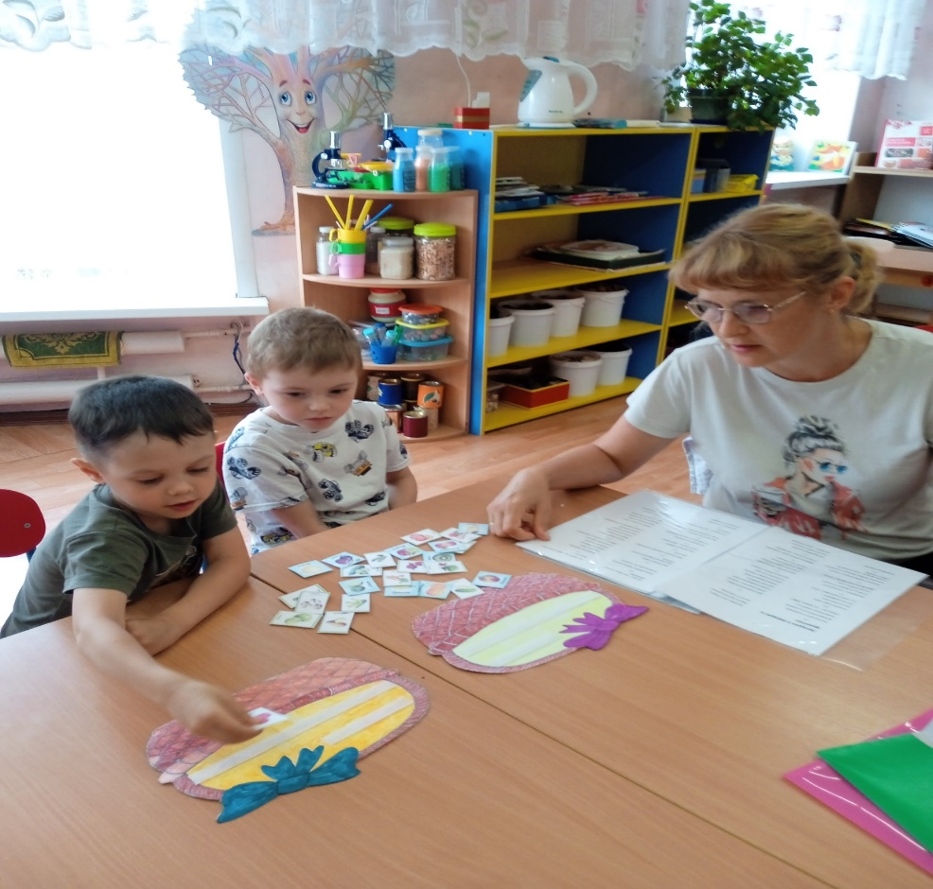

Slide 17
В дидактических игах с загадками у детей развивается речь, расширяется словарный запас, логика, наблюдательность, умение самостоятельно решать умственные задачи.
Спасибо за внимание

